Slide 1
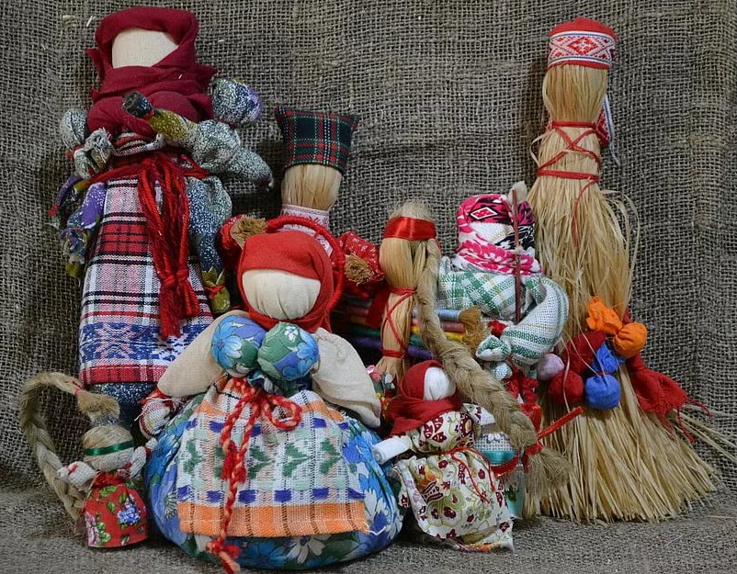
МБОУ «Гимназия №1» г.Ноябрьск
Народная кукла
Автор:
Минибаева Гузель
ученица 4а класса
МБОУ «Гимназия №1»
Руководитель:
Стативка В.С.
учитель начальных классов

Slide 2
«Из всех существующих в мире загадок тайна куклы - самая загадочная; без понимания сущности куклы невозможно понять и человека».
М. Е. Салтыков-Щедрин

Slide 3
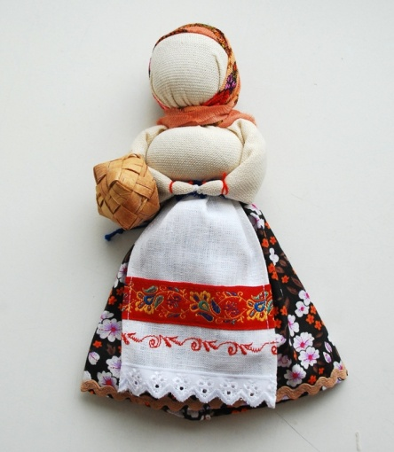
Народная кукла - это кукла, которую придумали народные умельцы.
Раньше у детей тряпичные куклы были с самого рождения, чтобы оберегать их от бед и болезни. Эти куклы им сшили матери, бабушки, старшие сестры.
С пяти лет простую куклу могла делать любая девочка. Играя с куклами, сделанные своими руками, дети знакомились с основами рукоделия. Они дают представление о традиционной семье, учат ребенка определенным хозяйственным навыкам.

Slide 4
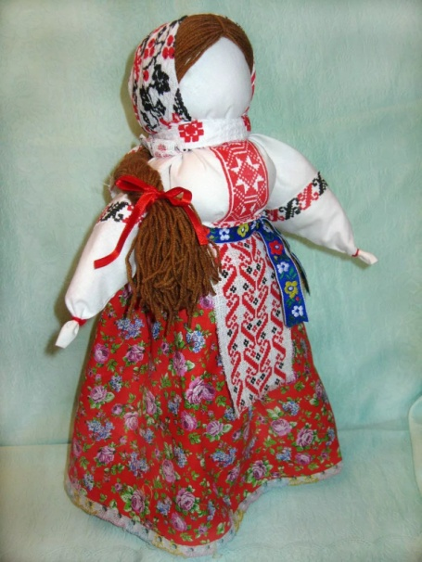
Цель:
Познакомить с народными куклами как ярким образом культуры народов мира.
Задачи:
- узнать историю возникновения народных кукол;
- изучить особенности изготовления народных кукол;
- изготовить народные куклы.

Slide 5
С давних времен у всех народностей любимой игрушкой была тряпичная кукла. Куклы никогда не оставляли на улице, не разбрасывали по избе, а берегли в корзинах, коробах, запирали в ларчики. Брали на жатву и на посиделки. Кукол разрешалось брать в гости, их клали в приданое.
Без участия кукол не обходился ни один праздник, будь то свадьба или сбор урожая, проводы зимы или пасха.
Материал для кукол выбирали от местности, где жила семья. В тех местах, где было распространено гончарное промыслы популярны были глиняные свистульки, мастер - плотник делал лошадки из дерева.

Slide 6
Народные куклы по предназначению бывают обрядовые, обереговые, игровые.
Обрядовые — изготавливались для участия в свадьбах, праздниках.
Куклы-обереги делались для определенного человека или семьи, обычно без лица.
Игровая народная кукла изготавливалась из материалов, находящихся в доме (остатков одежды), размером не больше кулака.

Slide 7
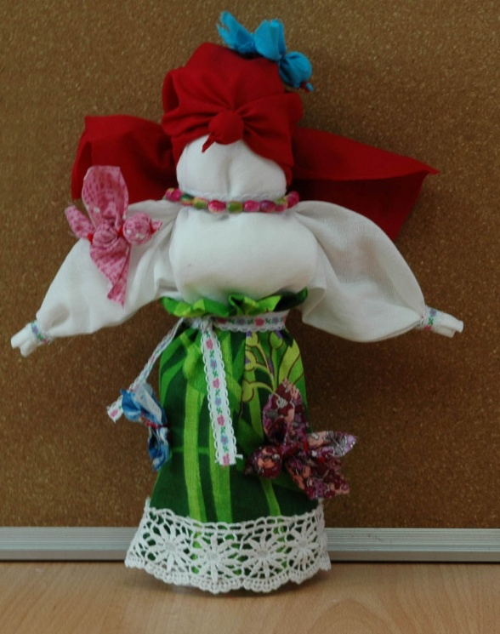
Кукла «Птица-радость»
Обереговые
Кукла «Птица-радость» у русского народа применялась в обряде заклинания Весны.
Женщины надевали яркие, нарядные одежды, украшения. Выходили в поле и звали птиц, что бы поскорее вернулись домой. Если во время обряда птица садилась на женщину, то считали, что весь год у нее будет счастливым, удачным.
Эта кукла является символом новой жизни.

Slide 8
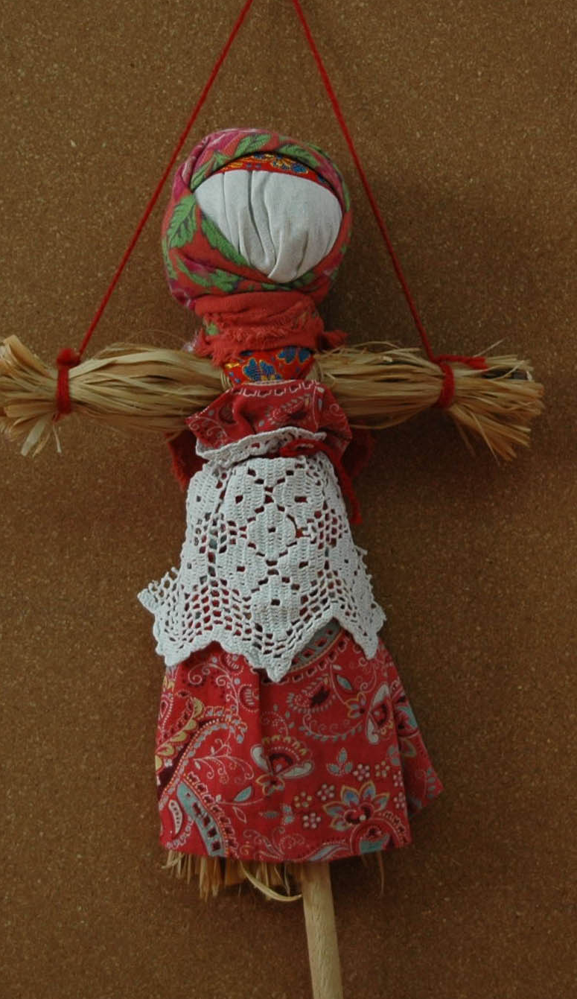
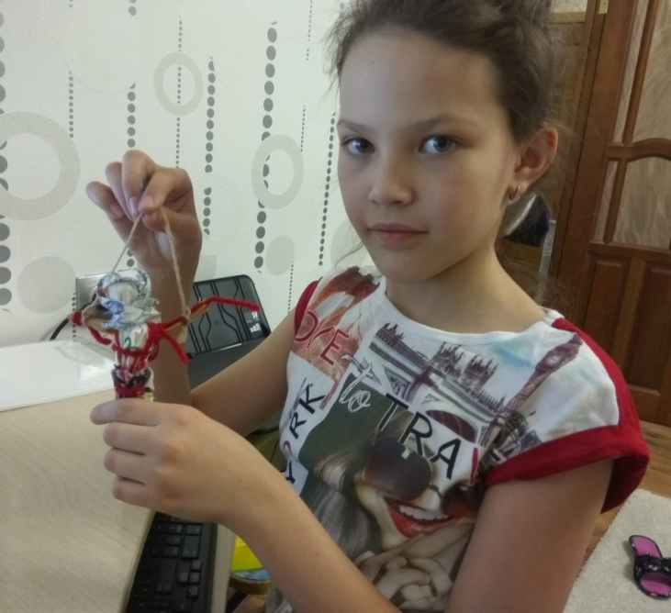
Кукла «Домашняя Масленица»
У русского народа кукла «Домашняя Масленица» считалась сильным оберегом жилища, выполняя заветы хозяев. Хранили эту куклу у входу в жилище или в красном углу. В праздничный день, когда молодые приходили к теще на блины, эту куклу выставляли в окнах. Так встречали жениха и невесту.
Обереговые

Slide 9
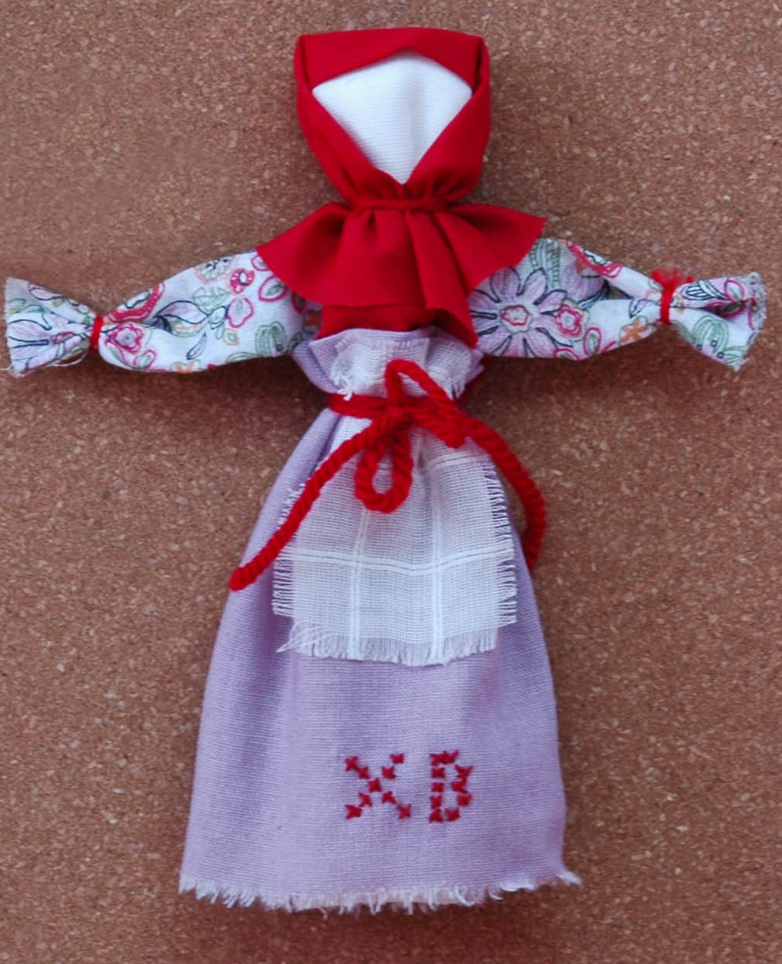
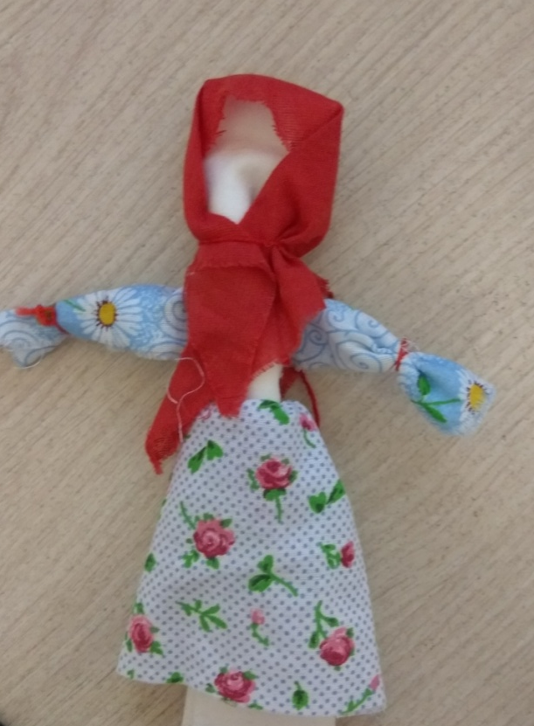
Кукла «Пасхальная»
Пасха – светлое Воскресение Христово. На Вербное Воскресение и пасху русские народы всегда готовили подарки. Одним из подарков на пасху для друзей, родных и близких была кукла «Пасхальная», элементы одежды которой обязательно должны быть красного цвета.
Обереговые

Slide 10
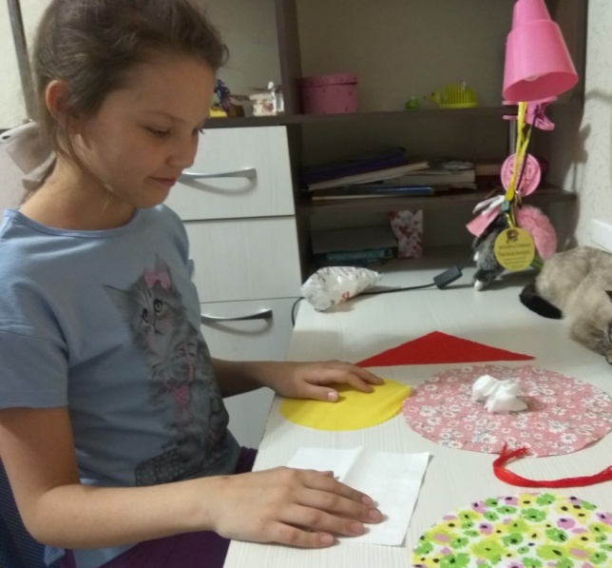
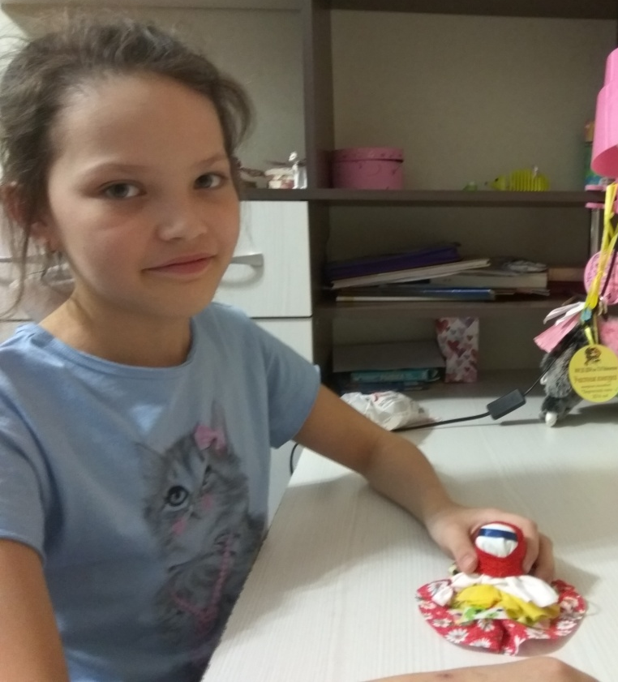
Кукла «Колокольчик»
Колокольчик ― хранитель дома от неприятностей и бед у русского народа. Раньше эта кукла звалась куклой добрых вестей. Куклы колокольчик дарили детям на именины, новоселье, ко дню рождению, на Новый год. Куклу делали без использования игла.
Обереговые

Slide 11
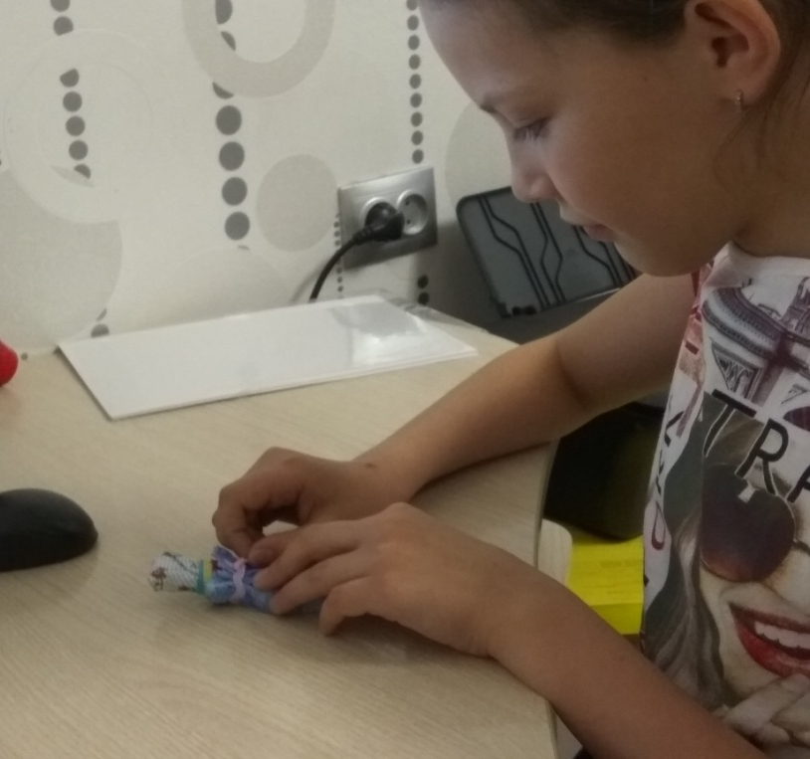
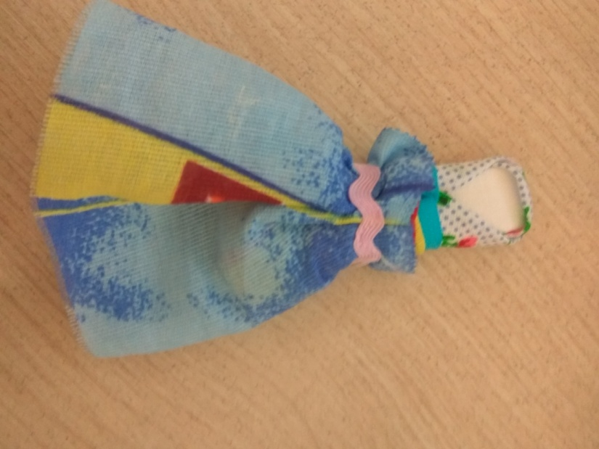
Традиционная кукла народа ханты «Акань»
Куклу «Акань» народы Севера дарили родственникам или сами получали ее в подарок.
Голову куклы нужно покрыть платком, так как по хантыйской традиции, женщины должны носить платок и не показывать лицо чужому человеку. Лицо кукле не изображают. Считается, что если игрушка с глазами, то в нее вселиться злой дух и будет приносить несчастье. Кукла Акань учить понимать внутренний мир человека и служит оберегом от напастей.
Игровые

Slide 12
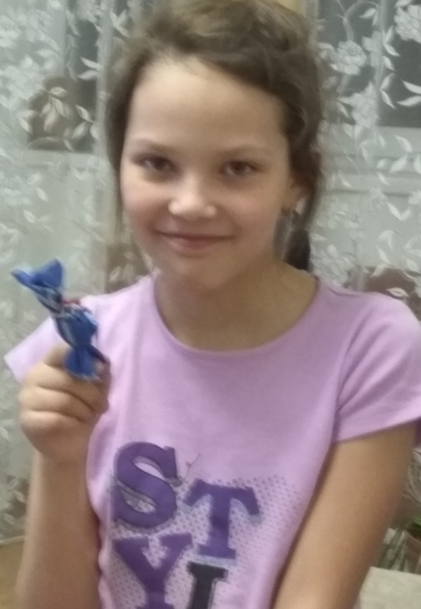
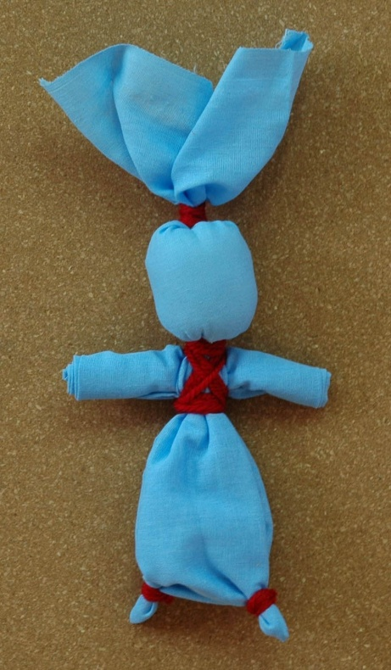
Кукла «Зайчик на пальчике»
В старинную русскую игрушку «Зайчик на пальчике» родители давали детям, когда уходили из дома, чтобы оставаясь один, ребенок не скучал, и ему не было страшно. К зайчикам можно было обратиться как к другу, поговорить с ним или просто поиграть.
Нужно было просто одеть куколку на пальчик и крепко держать её в ладошке. Как все тряпичные куклы она не просто была игрушкой, но и являлась оберегом.
Игровые

Slide 13
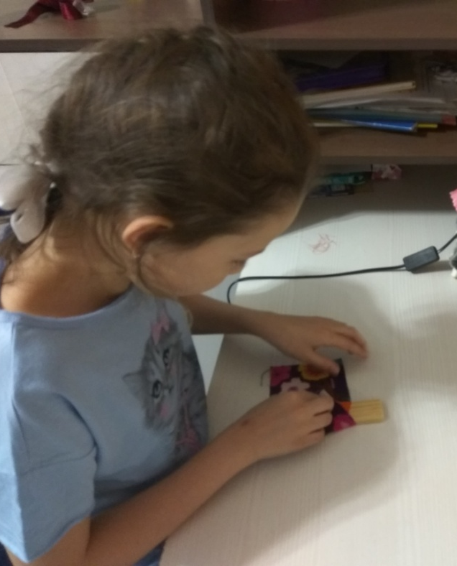
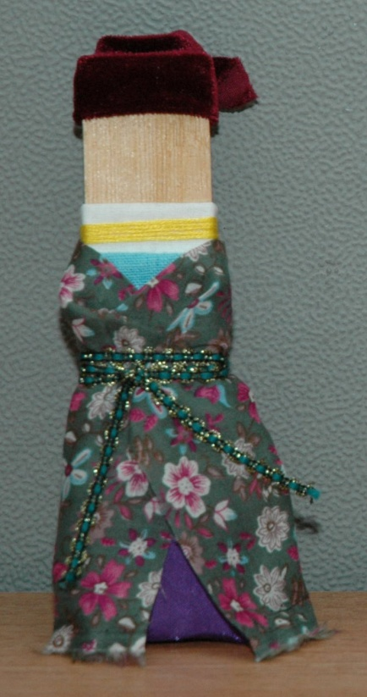
Традиционная татарская кукла «Курцак»
У народов татар дети играли куклой «Курцак». Эта кукла делалась из ткани на деревянной основе. Одевали ее при помощи лоскутов ткани, шерстяных ниток и тесемок. Ткань приматывалась к щепке. Наряд куклы имитировал традиционную одежду.
Игровые

Slide 14
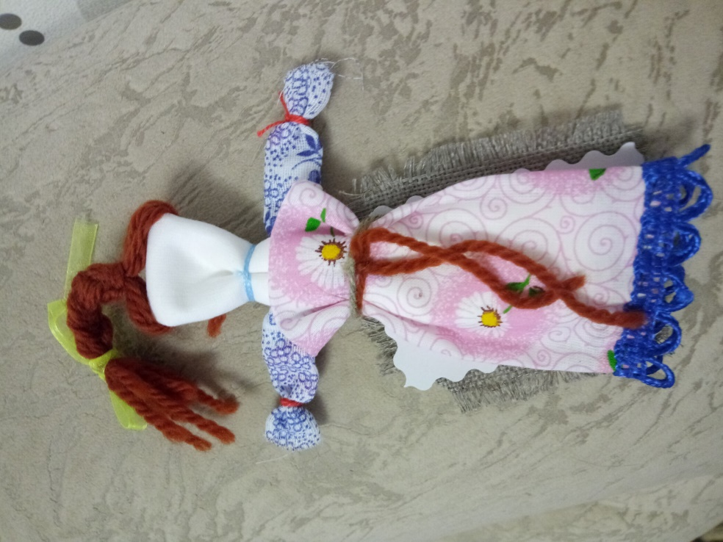
Кукла Веснянка – оберег русского народа, символизирующий красоту и жизнь. Куклу дарили близким людям в самом начале весны. Считалось, что она приносит своему владельцу здоровье и удачу.
Выполнялась кукла Веснянка своими руками, для ее создания использовались разноцветные ткани и ленты, так как чем ярче оберег, тем больше в нем силы. Коса у нее должна быть длинной. Именно по ней девушки гадали и предстоящем лете.
Обереговые

Slide 15
Народные куклы были участницами многих праздников и обрядов;
- являлись символом счастья, добра, благополучия, продолжения рода;
- были оберегом;
- в игре с народными куклами ребенок приобщался к культуре своего народа.
- самодельная кукла дает большие возможности для творческого развития ребенка, развивает фантазию.

Slide 16
На сегодняшний день на народную игрушку не влияет время,
и она по-прежнему находит свой путь к сердцам детей.
Спасибо за внимание!

